Slide 1
第13讲
Spinner组件

Slide 2
纲要
Spinner的功能和用法

Slide 3
Spinner的功能和用法
Spinner （列表选择框），Android中的Spinner的列表选择框并不是需要显示下拉列表的，而是相当于弹出一个菜单供用户选择。
Spinner是ViewGroup的间接子类，因此可以作为容器使用， Spinner 支持如下表所示的XML属性。
XML属性 | 说明
android:prompt | 设置该列表选择框的提示
android:entries | 使用数组资源设置该下拉列表框的的列表项目。

Slide 4
Spinner的功能和用法
XML属性 | 方法 | 说明
android:completionHint | setCompletionHint(CharSequence) | 出现下拉菜单时中的提示标题
android:completionThreshold | setThreshold(int) | 设置用户至少输入几个字符才会提示
android:dropDownHeight | setdropDownHeight(int) | 设置下拉菜单的高度

Slide 5
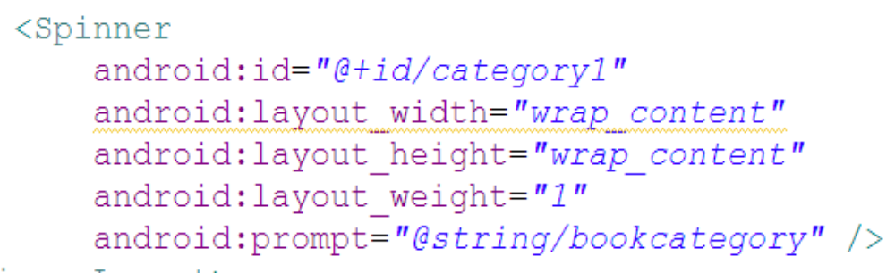
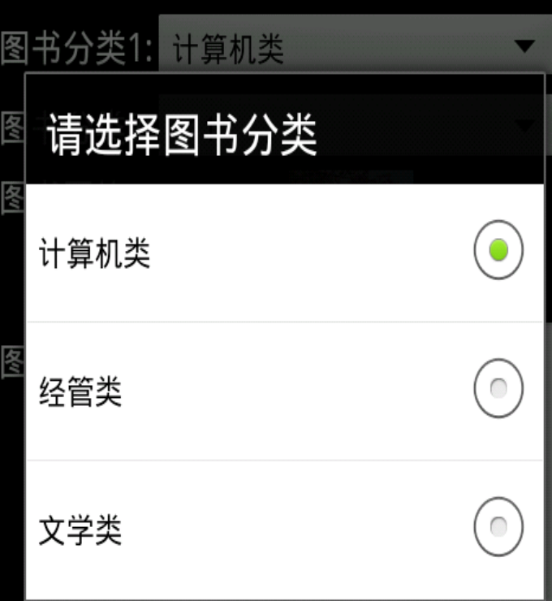
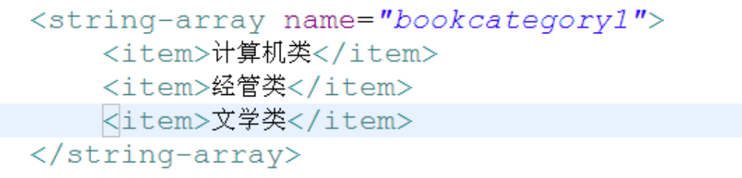
Spinner(XML Attributes)

Slide 6
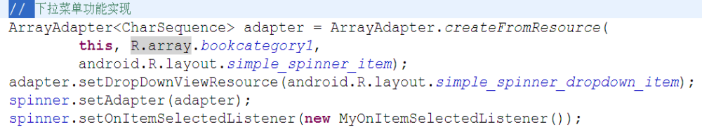
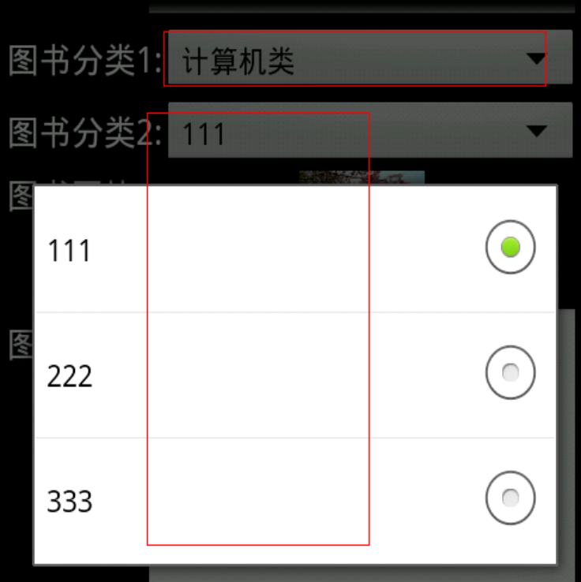
Spinner（Adapter）

Slide 7
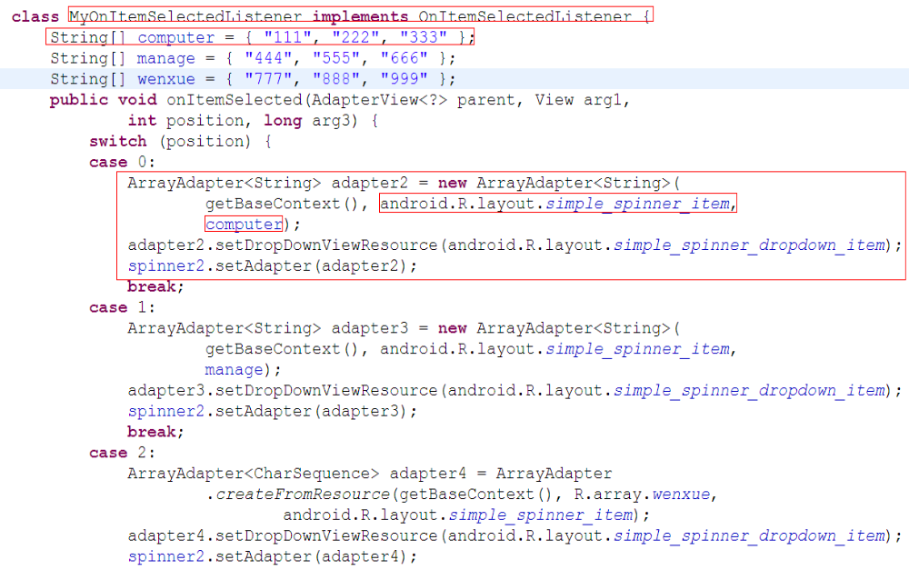
Spinner（OnItemSelectedListener）

